Slide 1
Кубок и Первенство Санкт-Петербурга по футболу

Slide 2
Команды ФК «Алмаз-Антей» 2005, 2008, 2009 и молодежная команда приняли участие в Кубке и Первенстве Санкт-Петербурга по футболу среди юношеских и молодежных команд высшей лиги сезона 2022г
Затраты на участие в первенстве включают в себя заявочные взносы для команд

Slide 3
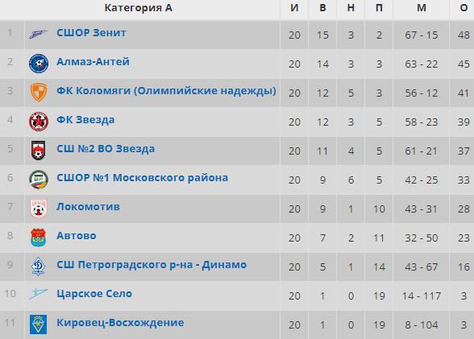
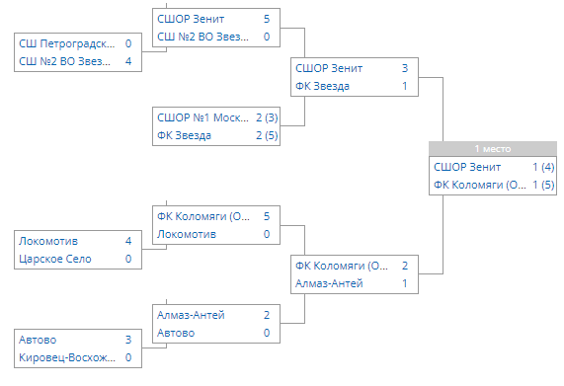
Результаты Первенства 2005 г.р.
Результаты Кубка 2005 г.р.
Данные взяты с официального сайта Федерации Футбола СПб:
https://stat.ffspb.org/tournament30505
https://stat.ffspb.org/tournament31244/table

Slide 4
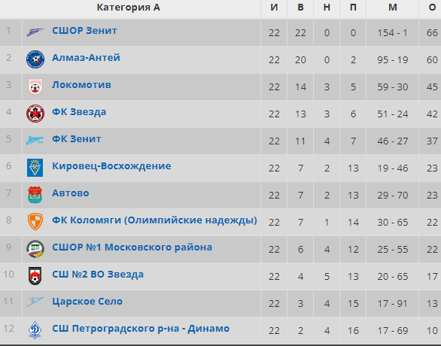
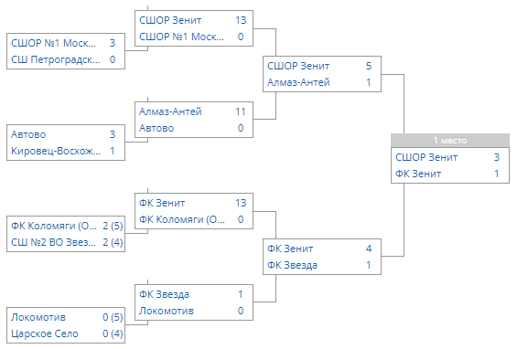
Результаты Первенства 2008 г.р.
Результаты Кубка 2008 г.р.
Данные взяты с официального сайта Федерации Футбола СПб:
https://stat.ffspb.org/tournament30508
https://stat.ffspb.org/tournament31273/table

Slide 5
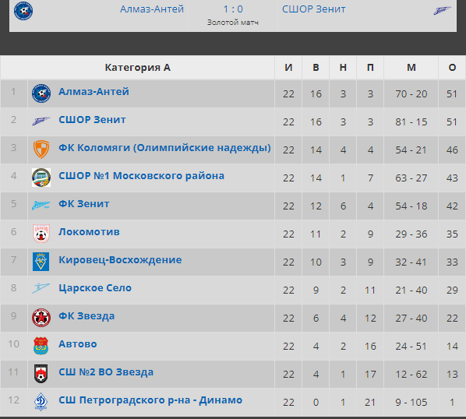

Результаты Первенства 2009 г.р.
Результаты Кубка 2009 г.р.
Данные взяты с официального сайта Федерации Футбола СПб:
https://stat.ffspb.org/tournament30505
https://stat.ffspb.org/tournament31239/table

Slide 6
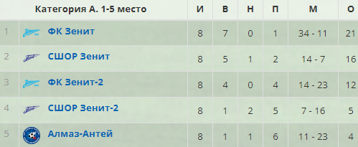
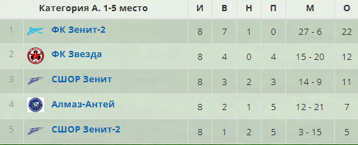
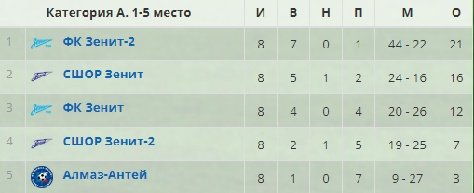
Результаты Первенства 2010 г.р.
Результаты Первенства 2011 г.р.
Результаты Первенства 2012 г.р.
Данные взяты с официального сайта Федерации Футбола СПб:
https://stat.ffspb.org/tournament30510
https://stat.ffspb.org/tournament30511
https://stat.ffspb.org/tournament30512

Slide 7
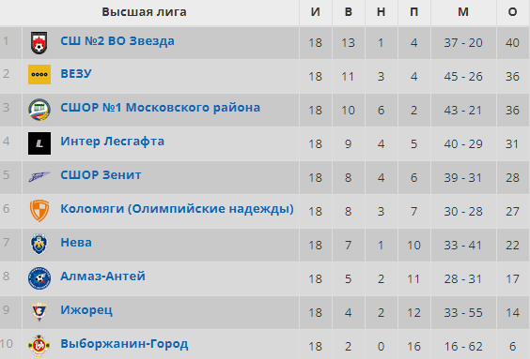
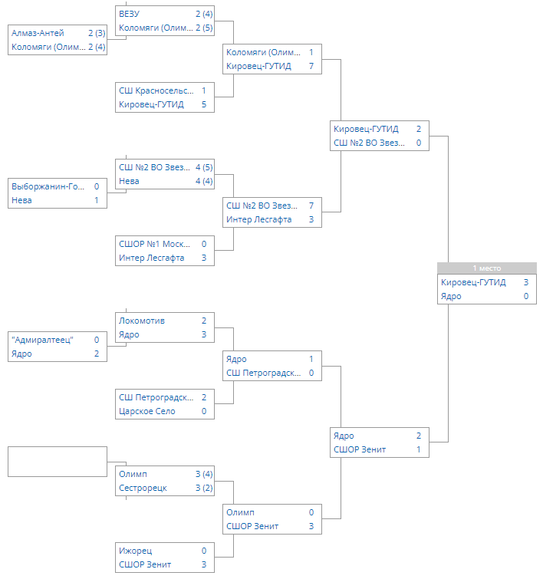
Результаты Первенства
молодежная команда
Результаты Кубка
молодежная команда
Данные взяты с официального сайта Федерации Футбола СПб:
https://stat.ffspb.org/tournament31008
https://stat.ffspb.org/tournament31145/table

Slide 8
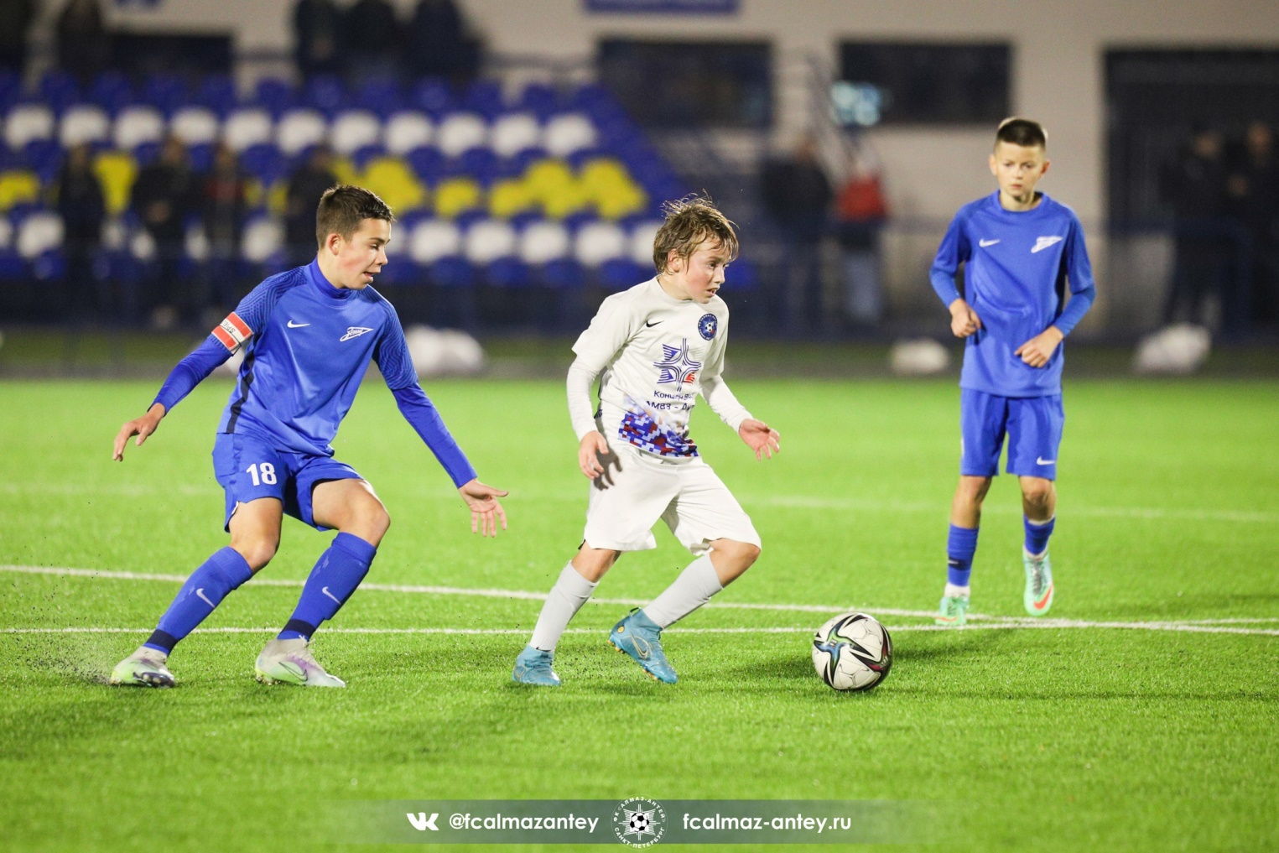
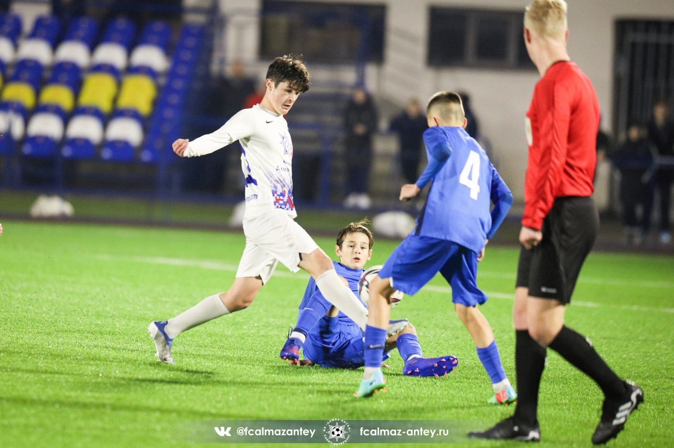
Фотографии взяты с официальной группы вконтаке «Футбольный клуб «Алмаз-Антей»: https://vk.com/photo-77910877_457320830

Slide 9
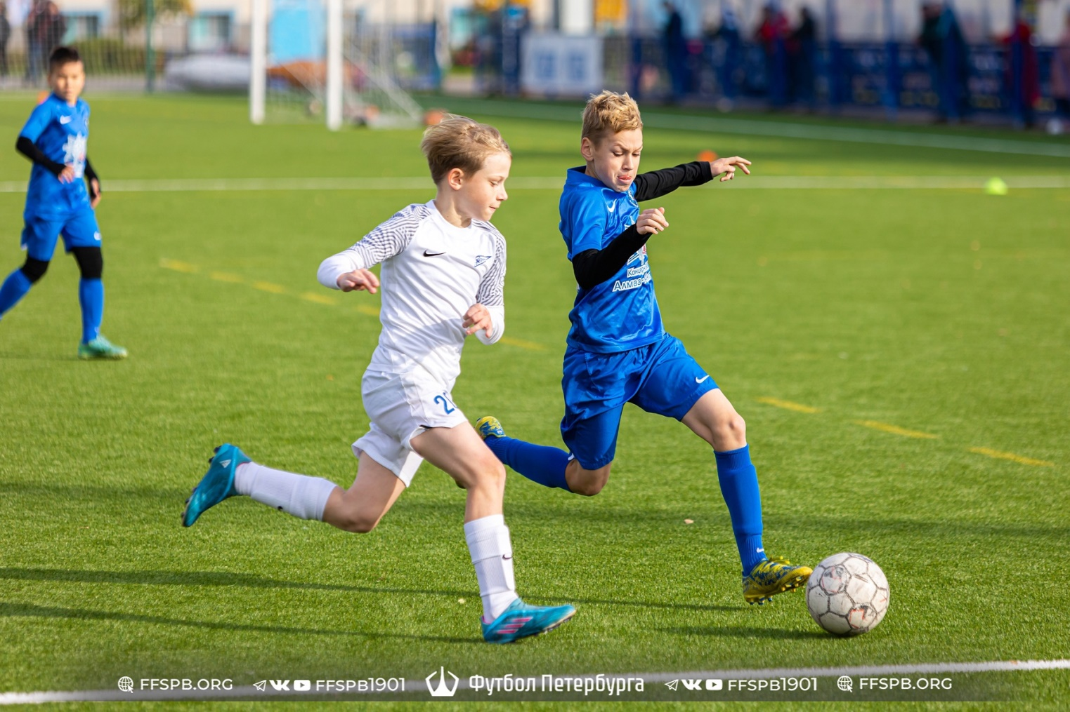
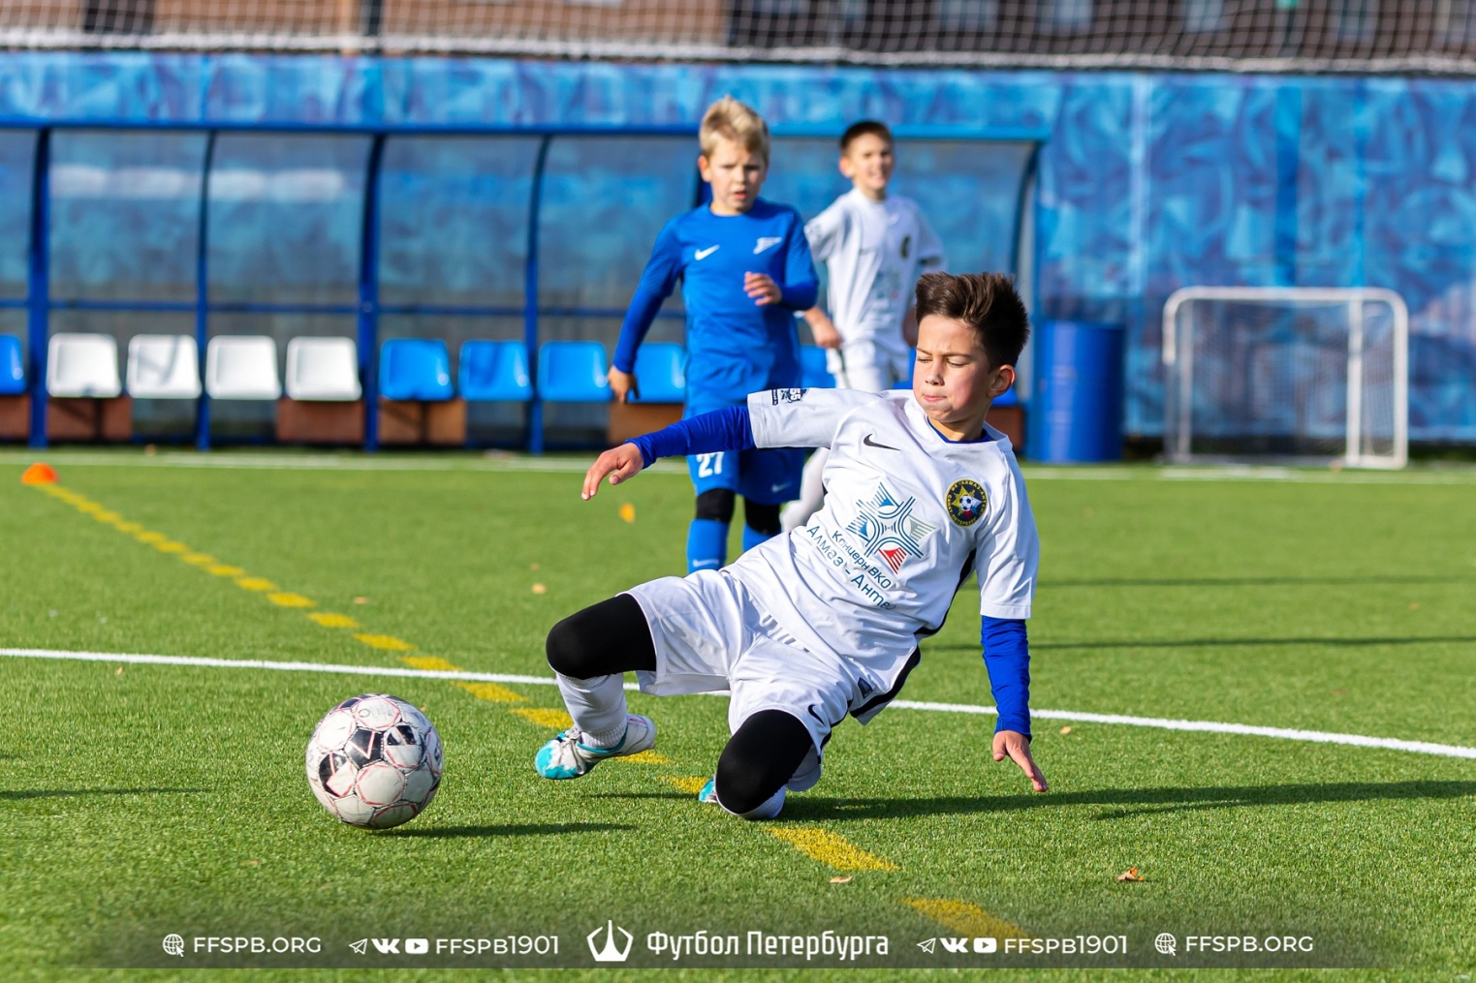
Фотографии взяты с официальной группы вконтаке «Футбольный клуб «Алмаз-Антей»: https://vk.com/photo-77910877_457318129

Slide 10
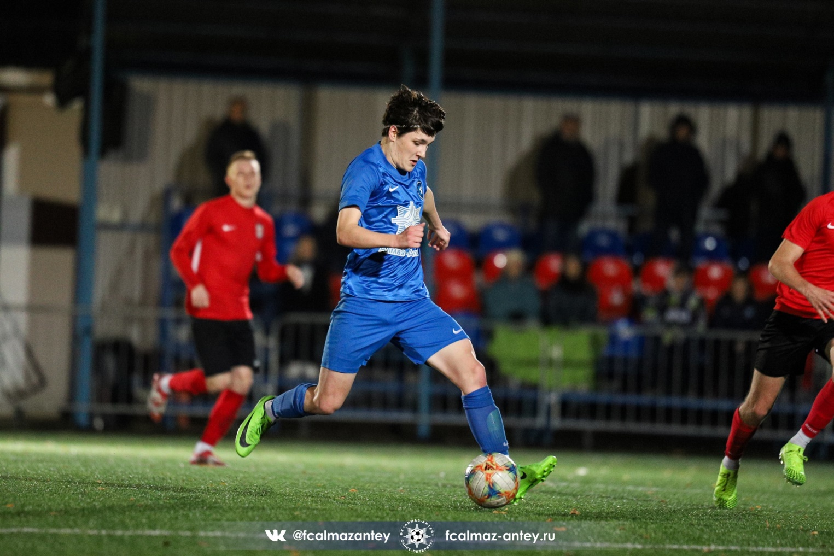
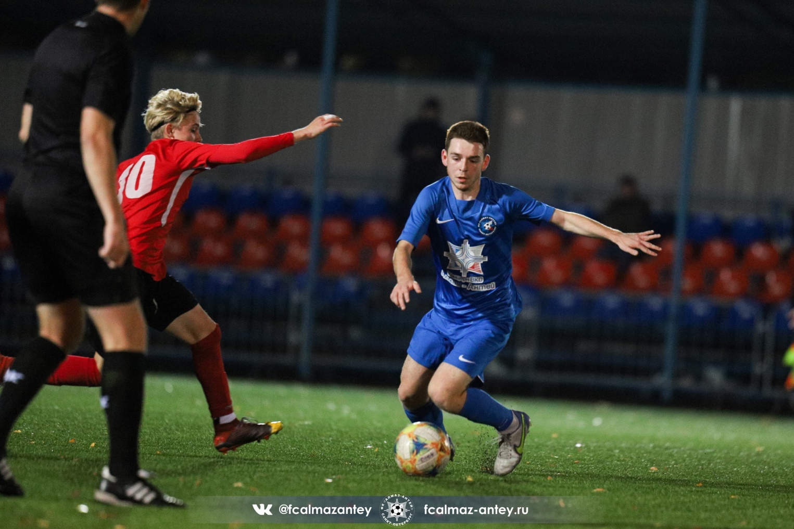
Фотографии взяты с официальной группы вконтаке «Футбольный клуб «Алмаз-Антей»: https://vk.com/album-77910877_286292762

